Slide 1
MODELO DE APOIO AO ENSINO EM AMBIENTES VIRTUAIS DE APRENDIZAGEM SUSTENTADO POR CONSCIÊNCIA SITUACIONAL
UNIVERSIDADE FEDERAL DOS VALES DO JEQUITINHONHA E MUCURI
FACULDADE DE CIÊNCIAS EXATAS
CURSO DE SISTEMAS DE INFORMAÇÃO
Ernani Augustinho Rodrigues Martins
Orientadora: Claudia Beatriz Berti

Slide 2
SUMÁRIO
Introdução
Consciência Situacional - CS
  Modelos Mentais
Mineração de Dados Educacionais – MDE
Trabalhos Correlatos
Consciência da Situação e Mineração de Dados
Modelo Conceitual
Modelo Computacional
Considerações Finais
Referências

Slide 3
Introdução
Ambientes Virtuais de Aprendizagem (AVA’s)
Interação
Educação a Distância
Notes:
Ambientes Virtuais de Aprendizagem (AVA’s) são plataformas computacionais que auxiliam no processo de aprendizagem e ensino de um estudante.
Alunos e professores interagem com estes softwares através de discussão em fóruns, chats, atividades e ações propostas.
AVA’s viabilizam modalidades de ensino da Educação a Distância, utilizando-se das mais diversas tecnologias da informação em vários graus educacionais.

Slide 4
Introdução
Ferramentas no auxílio de práticas pedagógicas
Quantidade considerável de dados, técnicas de IA e Mineração de Dados
Consciência Situacional e Tomada de Decisão
Notes:
Professores podem avaliar e aplicar práticas pedagógicas com o auxílio destas ferramentas.
Abordagens baseadas Consciência Situacional podem facilitar o processo de Tomada de Decisão.
Criam modelagens e diretrizes que possam inferir o estado do aprendizado de cada estudante,
A grande quantidade de dados, dinamicidade e inúmeras situações acometidas durante o uso de AVA’s podem confundir o usuário acarretando em baixos nı́veis de entendimento do ambiente.

Slide 5
Introdução
O uso de modelos computacionais baseados em CS aplicados a AVA’s não é recorrente na área
Modelo de ensino adaptativo baseado em Consciência Situacional
Notes:
Construção de um modelo adaptativo

Slide 6
Consciência Situacional
“... a percepção dos elementos no ambiente dentro de um volume de tempo e espaço, a compreensão dos seus significados, e a projeção dos seus estados em um futuro próximo ” (ENDSLEY, 1988)
Notes:
para uma ultrapassagem segura o motorista verifica todos os sinais
no ambiente dinâmico da estrada

Slide 7
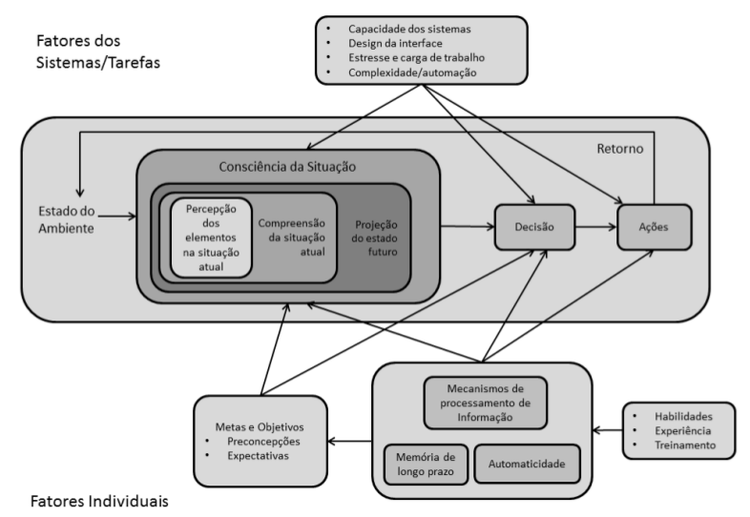
7
Modelo de Consciência de Situação. Fonte: (ENDSLEY, 1995 apud BERTI, 2017)
Notes:
Falar de fatores individuais e dos sistemas
Capacidade e design do sistema, carga de trabalho
Vem pra diminuir a carga de trabalho do operador

Slide 8
Consciência Situacional
Percepção
Compreensão
Projeção
Notes:
para uma ultrapassagem segura o motorista verifica todos os sinais no ambiente dinâmico da estrada
Percepção: identifica sinais e variáveis relevantes do ambiente. Percebe-se o estado.
Compreensão: interpreta os sinais do ambiente assimilando seus significados em relação aos objetivos da situação
Projeção: antecipa eventos em um estado futuro.

Slide 9
Consciência Situacional
Modelos Mentais
Memórias de curto prazo
Memórias de longo prazo
Notes:
Para Endsley e Jones (2012) o indivíduo possui dois tipos de memórias: de curto prazo ou de trabalho e de longo prazo.
Memórias de curto prazo são quantias restritas de informação armazenadas em bases temporárias.
Memórias de longo prazo são informações estruturadas e consolidas na mente.

Slide 10
Consciência Situacional
Modelos Mentais
Memórias de longo prazo estruturadas para contornar limitações em memórias de curto prazo
Informações relevantes
Notes:
Memórias de longo-prazo estruturadas podem ser utilizadas para contornar as limitações em memórias de curto prazo, gerenciando o conhecimento em modelos mentais.
Modelos Mentais são uma assimilação sistemática do funcionamento de algo (Endsley 1995).
Ajudam a determinar quais informações relevantes no ambiente auxiliando em como proceder diante de cada situação.

Slide 11
Mineração de Dados Educacionais
Aplicação de técnicas de Mineração de Dados em ambiente educacionais, combinando Ciência da Computação, Estatística e Educação (Romero e Ventura 2013)
Conversão de dados brutos de Sistemas Educacionais em informação

Slide 12
Trabalhos Correlatos
Dorça (2012)
Ribeiro et al. (2017)
Falci et al. (2018)
MDE
Seleção do Estilo de Aprendizagem
Sena et al. (2016)
Salazar et al. (2017)
Notes:
Dorça modelo para detecção do estilo, módulo estudante, pedagógico, componente de modelagem, usou cadeia de markov e Algor Reforço.
Salazar usa redes bayesianas.
Faci usa lógica fuzzy.
Sena redes bayesianas e novo algoritmo
Ribeiro o uso de Média Móvel Exponencialmente Ponderada

Slide 13
Trabalhos Correlatos
Santos (2016)
Dias et al. (2008)
MDE
Previsão do Desempenho Acadêmico
Fernandes (2017)
Romero,
Ventura e Bra (2004)
Notes:
Santos (2016) realizou
um estudo a partir do método de Seleção de Atributos baseados nas técnicas Wrapper
e Classificador em Cascata em um banco de dados de uma AVA Moodle, 92% acurácia;
Dias desenvolveram tarefas de classificação aplicando Redes Bayesianas e Árvores de decisão, buscando entre os dados relacionamentos novos não previstos.
Romero descreveram o uso de algoritmos evolucionários
para detecção de regras de predição em base de dados aplicados em uma Gramática Ba-
seada em Programação Genética

Slide 14
Trabalhos Correlatos
Krishnaswamy
et al. (2005)
Berti (2017)
Consciência Situacional
Mitsch et al. (2013)
Salerno, Hinman
e Boulware (2004)
Notes:
Mitsch pesquisa de técnicas de MD para o uso em Consciência Situacional, necessidade de técnicas q ajam sobre dados heterogêneos.
Berti CS em sistemas de atendimento a Chamadas 190
da Polı́cia Militar, bag of words, naive bayes.
Salerno, framework genérico para adquirir Consciência Situacional, a sua construção é basicamente descrita do modelo de Endsley (1995) e o modelo de Fusão de Dados JDL

Slide 15
Consciência da Situação | Mineração de Dados
Entendimento do ambiente e projeção para estados futuros; Visão do ambiente como um todo; Simula o comportamento humano; Grande heterogeneidade de entrada de dados em um mesmo instante; Podem ser utilizadas técnicas de Mineração de Dados como outras abordagens diferentes; Processos variam conforme respostas dinâmicas do ambiente. | Descoberta de Conhecimento; Visão definida para o objetivo específico; Metodologia científica e algoritmos; Processamento de Dados Brutos em Informações; Processos definidos para cada objetivo.
15
Notes:
Mitsch pesquisa de técnicas de MD para o uso em Consciência Situacional, necessidade de técnicas q ajam sobre dados heterogêneos.
Berti CS em sistemas de atendimento a Chamadas 190
da Polı́cia Militar, bag of words, naive bayes.
Salerno, framework genérico para adquirir Consciência Situacional, a sua construção é basicamente descrita do modelo de Endsley (1995) e o modelo de Fusão de Dados JDL

Slide 16
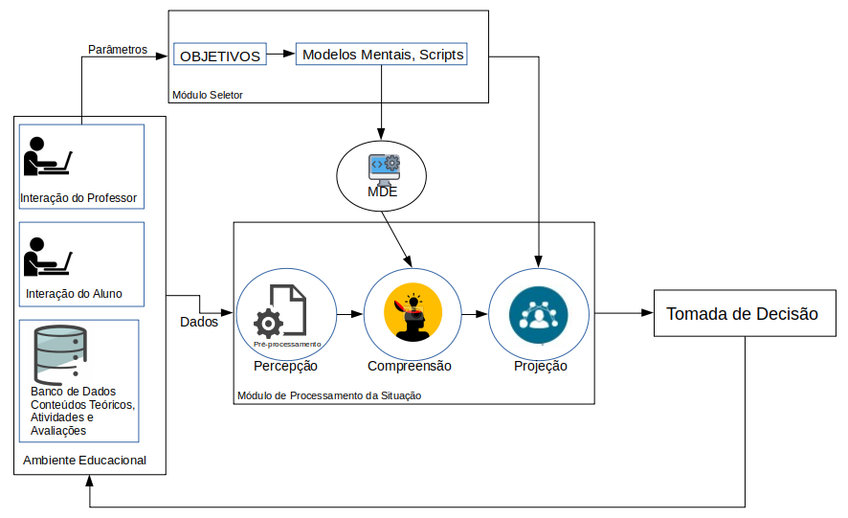
Modelo Conceitual
Modelo de Apoio ao Ensino em Ambientes Virtuais de Aprendizagem sustentado por Consciência Situacional- Modelo Conceitual. Fonte: elaborado pelo autor
16

Slide 17
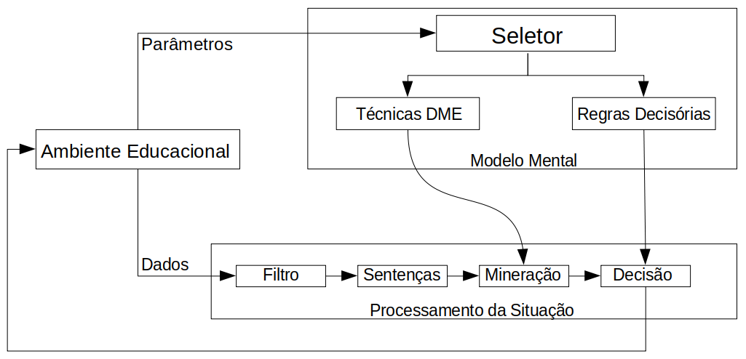
Modelo Computacional
17
Modelo de Apoio ao Ensino em Ambientes Virtuais de Aprendizagem sustentado por Consciência Situacional- Modelo Computacional. Fonte: elaborado pelo autor

Slide 18
Modelo Computacional
Módulo Seletor
Objetivos: Detecção do Estilo de Aprendizagem e Previsão do Desempenho Acadêmico do Estudante
Conjunto de Regras decisórias e técnicas de Mineração de Dados Educacionais
Notes:
para uma ultrapassagem segura o motorista verifica todos os sinais
no ambiente dinâmico da estrada

Slide 19
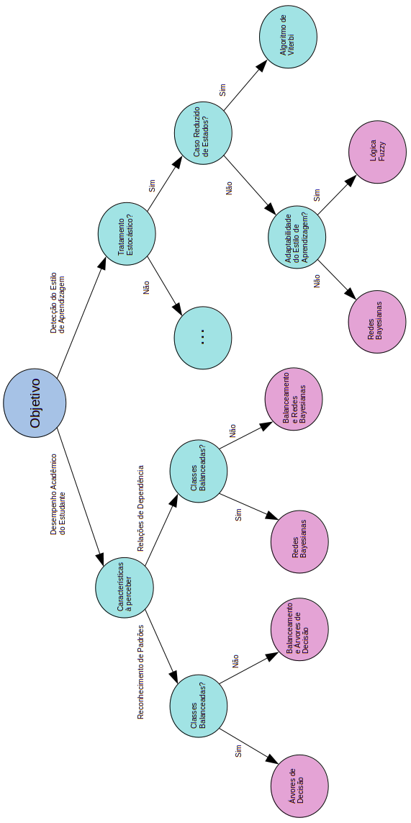
Árvore de Decisão
19
Árvore de Decisão para seleção de método MDE. Fonte: elaborado pelo autor
Notes:
para uma ultrapassagem segura o motorista verifica todos os sinais
no ambiente dinâmico da estrada

Slide 20
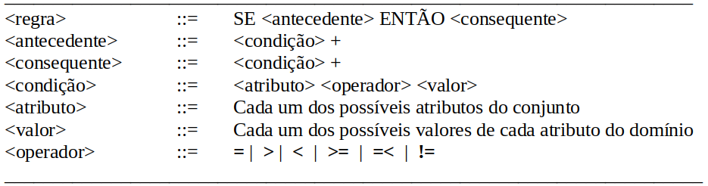
Modelo Computacional
Regras Decisórias
Exemplo do formato de regra SE-ENTÃO. Fonte: traduzido e adaptado de (ROMERO; VENTURA; BRA, 2004)
Notes:
::= is described as
Backus Naur Form

Slide 21
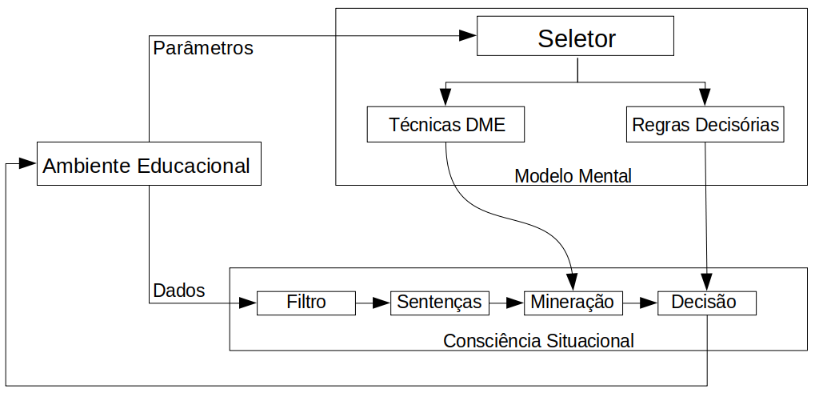
Modelo Computacional
21
Modelo de Apoio ao Ensino em Ambientes Virtuais de Aprendizagem sustentado por Consciência Situacional- Modelo Computacional. Fonte: elaborado pelo autor

Slide 22
Considerações Finais
Integração de Mineração de Dados Educacionais e Consciência Situacional
Adaptabilidade e dinamicidade de informações e situações
Expansão da MDE
O modelo pode gerar um software para potencializar a aprendizagem no ambiente escolar
Notes:
Traz qual melhor técnica DME se encaixa para determinada situação.
Muda a visão focada somente na performance das técnicas.
O modelo propõe a integração de Mineração de Dados Educacionais e Consciência Situacional
CS possibilita uma adaptabilidade a inúmeras situações, aplica-se bem ao dinamismo de informações e situações na esfera escolar
Expande o uso das técnicas de MDE

Slide 23
Considerações Finais
Dificuldades da Pesquisa
A escassez de trabalhos e modelos de CS aplicados na área educacional
Notes:
Traz qual melhor técnica DME se encaixa para determinada situação
Dificuldade em diferenciar DM E CS

Slide 24
Considerações Finais
Trabalhos Futuros
Utilização de outras técnicas (ex: ontologias e linguagens lógicas)
Protótipo de software para aplicabilidade do modelo
Notes:
Logica de primeira ordem etc

Slide 25
Referências
ENDSLEY, M. R. PROCEEDINGS OF THE HUMAN FACTORS SOCIETY-32nd ANNUAL MEETING1988. In: Proc. Hum. FACTORS Soc. Hawthorne, CA: [s.n.], 1988. p. 97–101.
ENDSLEY, M. R. Toward a Theory of Situation Awareness in Dynamic Systems. Hum. Factors J. Hum. Factors Ergon. Soc., v. 37, n. 1, p. 32–64, 1995. ISSN 0018-7208.
ROMERO, C.; VENTURA, S.; BRA, P. Knowledge discovery with genetic programming for providing feedback to courseware author. User Model. User-Adapted Interact. J. Pers. Res. 14(5), p. 425–464, 2004.
KRISHNASWAMY, S. et al. Towards situation-awareness and ubiquitous data mining for road safety: Rationale and architecture for a compelling application. Researchportal.Port.Ac.Uk, 2005. Disponı́vel em: hhttp://eprints.qut.edu.au/9684/i.
ENDSLEY, M. R.; JONES, D. G. Designing for Situation Awareness: An Approach to User-Centered Design. Second edi. [S.l.]: CRC Press, 2012. ISBN 978-1-4200-6355 (pbk).
DORÇA, F. A. Uma Abordagem Estocástica Baseada em Aprendizagem por Reforço para Modelagem Automática e Dinâmica de Estilos de Aprendizagem de Estudantes em Sistemas Adaptativos e Inteligentes para Educação a Distância. 207 p. Tese (Doutorado) — Universidade Federal de Uberlândia, 2012.
Notes:
Logica de primeira ordem etc

Slide 26
Referências
SENA, E. et al. Proposta de uma Abordagem Computacional para Detecção Automática de Estilos de Aprendizagem Utilizando Modelos Ocultos de Markov e FSLSM. n. November, p. 1126, 2016. ISSN 2316-6533
BERTI, C. B. MODELO PREDITIVO DE SITUAÇÕES COMO APOIO À CONSCIÊNCIA SITUACIONAL E AO PROCESSO DECISÓRIO EM SISTEMAS DE RESPOSTA À EMERGÊNCIA. 150 p. Tese (Doutorado) — UNIVERSIDADE FEDERAL DE SÃO CARLOS, 2017.
RIBEIRO, P. et al. Detecção de Estilos de Aprendizagem utilizando Média Móvel Exponencialmente Ponderada. n. November, p. 1247, 2017. Disponı́vel em: hhttp://www.br-ie.org/pub/index.php/sbie/article/view/7653i.
SALAZAR, L. et al. Detecção de Estilos de Aprendizagem em Ambientes Virtuais de Aprendizagem Utilizando Redes Bayesianas. n. November, p. 1317, 2017.
FALCI, S. H. et al. Detecção de Estilos de Aprendizagem Utilizando Lógica Fuzzy e Categorização de Reforços. In: . [S.l.: s.n.], 2018.
Notes:
Logica de primeira ordem etc

Slide 27
Muito Obrigado!!!
Notes:
Logica de primeira ordem etc

